Slide 1
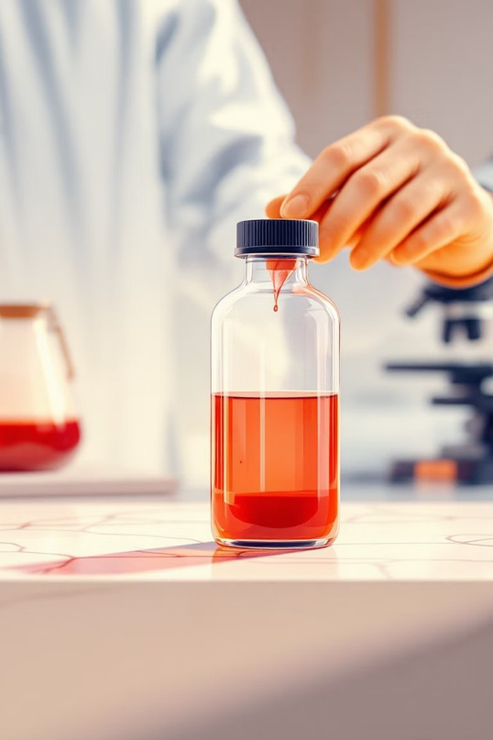
Effect of delayed isolation of peripheral blood mononuclear cells on cell viability and functionality
Artigo:Lehleet al.|Revista:
BMC Immunology
(2025)
Margarida Silva n50362 | Jorge Santos n.º 52048 | Ricardo Madeira
n.º52401
Data: 26.11.2025

Slide 2

Contexto Clínico
Este estudo investiga pacientes com cancro da mama HER2-positivo incluídos no ensaio clínico NeoOn. O sucesso da terapia com anticorpos monoclonais como o Ontruzant depende crucialmente de mecanismos imunológicos mediados pelas Células Mononucleares do Sangue Periférico (PBMCs).
Estes mecanismos incluem a Citotoxicidade Celular Dependente de
Anticorpos (ADCC) e a Fagocitose Celular Dependente de
Anticorpos (ADCP), essenciais para eliminar células tumorais.
Em ensaios clínicos multicêntricos, as amostras de sangue são transportadas para laboratórios centrais, resultando num atraso significativo entre a colheita e o processamento, frequentemente g20 horas.
A qualidade das PBMCs é um biomarcador crucial para avaliar a resposta imunitária à terapia anticorpo-mediada.
Questão Central: Este atraso no processamento compromete a viabilidade celular e a funcionalidade imunológica das PBMCs para ensaios subsequentes?

Slide 3




Objetivos do Estudo
O objetivocentralfoiavaliarsistematicamenteos efeitos do tempo de espera prolongado do sangue (
blood hold time)
na viabilidadeefuncionalidadedasPBMCs,com particular destaque na capacidade citotóxica.
Qualidade e Rendimento
Funcionalidade Imunológica
Destino Celular
Avaliar o impacto do tempo de
espera (f6h vs. g20h) no
rendimento celular e na
viabilidade das PBMCs após
isolamento e criopreservação.
Caracterizar alterações na
viabilidade e taxas de
apoptose/necrose em
subpopulações imunes-chave
(Células NK e Células T).
Determinar como o tempo de espera influencia a Citotoxicidade (ADCC) e a Fagocitose (ADCP) mediadas pelo anticorpo Ontruzant.

Slide 4
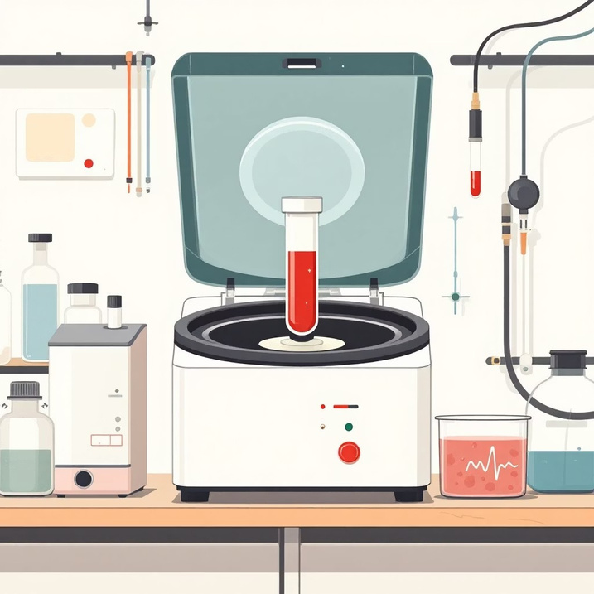
Estratégia Metodológica
Aabordagem experimental foidesenhadaparaisolarrigorosamente o efeito da variável temporal através de uma
comparação emparelhada robusta.
Desenho do Estudo
População: 49 pacientes com cancro da mama HER2-positivo
Tipo de amostra: Sangue EDTA
Variável temporal: Amostras emparelhadas do mesmo paciente isoladas em f6h e g20h
Método de isolamento: Centrifugação de
gradiente de densidade (Pancoll-Paque).
Papel da Criopreservação
As PBMCs foram criopreservadas para permitir a realização de todos os ensaios em paralelo, minimizando a variabilidade experimental e simulando as condições reais de um biobanco centralizado.

Slide 5




Metodologias Analíticas
Rendimento e Viabilidade
1
Método:Contagemcelular automatizada (LUNA-II) com exclusão por Trypan Blue
Utilidade: Quantifica a perda celular e viabilidade imediatamente após isolamento e, crucialmente, após
descongelação 4 medindo a robustez da amostra para biobancos.
Funcionalidade Imunológica
Método:Ensaios ADCC/ADCPpor co-cultura com células SKBR3 + Ontruzant, analisados por citometria de fluxo
Utilidade: Testam diretamente a capacidade das PBMCs de eliminar células-alvo, simulando o efeito
biológico da imunoterapia in vitro.
2
Análise do Destino Celular
3
Método: Citometria de fluxocommarcação Annexin V e 7-AAD
Utilidade: Permite diferenciar, nas subpopulações T e NK, se a perda de qualidade resulta de células
viáveis, apoptóticas ou necróticas 4 identificando o mecanismo molecular subjacente.

Slide 6

O atraso no processamento do sangue compromete a função
imunitária in vitro das PBMCs em ensaios funcionais
relevantes para a terapia anticorpo-mediada?
A análise combinada deADCCeADCP constituiametodologiaapropriada pararesponderaestaquestão nocontexto
específico da terapia HER2-positivo.
A quantificação de apoptose/necrose por citometria multiparamétrica foi essencial para compreender o mecanismo
subjacente a qualquer perda de funcionalidade.
Vantagem do Desenho Emparelhado: A comparação intra-paciente elimina a variabilidade biológica individual, isolando rigorosamente o efeito temporal.

Slide 7



Conclusão
1
DesenhoExperimental
Amostrasemparelhadasdomesmo paciente
2
Metodologias Complementares
Viabilidade, função e mecanismo celular
3
Relevância Clínica
Impactodireto nafiabilidade de ensaios funcionais
A abordagem metodológica permitiu aos autores demonstrar que o
tempo de espera compromete significativamente a qualidade das
PBMCs, com as Células NK particularmente sensíveis ao atraso
temporal.
Esta descoberta tem implicações diretas para a fiabilidade e
interpretação de ensaios funcionais imunológicos em estudos
clínicos multicêntricos, sublinhando a necessidade de protocolos de
processamento padronizados e otimizados.

Slide 8
Limitações do Estudo e Considerações Futuras
Limitações Metodológicas
Implicações para a Prática Clínica
Direções Futuras
Limitadoa cancro damama
Testar outrostipos de cancro e populações
Avaliar estratégias de
preservação alternativas
Desenvolver estabilização
celular durante o transporte
Validar resultados em coortes
independentes
HER2-positivo
Apenas dois pontos temporais
analisados
Uso exclusivo de sangue EDTA
Criopreservação: potencial
variabilidade
Padronizaçãodeprotocolosde transporte
Otimização logística em ensaios
multicêntricos
Impacto na interpretação de
biomarcadores imunológicos

Slide 9

Conclusões e Impacto Clínico
Conclusões Chave
Implicações Clínicas
Atraso no processamento compromete PBMCs. Células NK são altamente vulneráveis. Funcionalidade imunológica é reduzida.
Otimizar protocolos detransporte.
Diretrizes rigorosas para biobancos. Considerar tempo de processamento na análise.
Recomendações Práticas
Impacto na Imunoterapia
Definirlimites máximos de tempo. Rastreamento temporal em estudos multicêntricos. Desenvolver métodos de estabilização celular.
Afetaavaliação deanticorposmonoclonais.
Revalidação de ensaios funcionais é necessária. Essencial para novos biomarcadores preditivos.

